Slide 1
Топонимика Курского края. Мой город, моё село. Почему их так называют?
Автор презентации:
Тютюнчикова Валентина Николаевна,
учитель начальных классов
МБОУ « Большегнеушевская СОШ»
Рыльский район

Slide 2
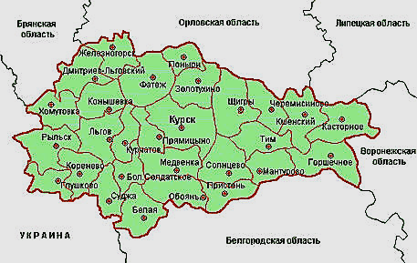
Топонимика – это наука, изучающая все географические названия (топонимы).
Слово произошло от двух греческих слов ( topos- «место» и onima – «имя»)
Название населённых пунктов – ойконимы.

Slide 3
Страница «Я назову тебя ….»
Многие деревни и сёла Курской области получили своё название по имени или фамилии первых жителей - основателей:
д. Матвеевка,
с. Макеево,
с. Михайловка,
д. Екатериновка,
п. Марьино,
с. Ивановское (Рыльский район)

Slide 4
Страница « Вот кто – с горочки спустился…»
Многие названия произошли от географического положения, рельефа местности:
Большой Лог,
Бела Поляна,
Плоское,
Высокое,
Гниловка,
Яруга (от слова «яруга»- овраг), Низовцево.

Slide 5
Страница «С голубого ручейка…»
Самое большое количество названий населенных пунктов связано с водными объектами.
Именами рек названы сёла:
Засеймье,
Верхосеймье,
Пселец,
Пены,
Косоржа,
Олым,
Белица.

Slide 6
Страница «Гляжу в озёра синие…»
Не только реки давали название населённым пунктам, но и естественные и искусственные водоёмы:
Прудки,
Заболотье,
Озерки,
Верхотопье,
Ключи,
Студенок,
Плёсы ( от слова «плес» - лощина, лог),
Крупец (от слова «крупец»- источник),
Белый Колодезь

Slide 7
Страница «А по камушкам…»
Характеристика почв и горных пород легко читается в таких названиях:
Песочное,
Каменево,
Каменка,
Меловое,
Бутово, Железногорск.

Slide 8
Страница «Степь, да степь кругом…»
Достаточно много топонимов произошло от слов «лес», «луг», «степь»:
Луговое,
Степное,
Зелёная степь,
Лески,
Подлесье,
Боровское,
Дубрава

Slide 9
Страница «То берёзка, то рябина..»
Состав леса, распространённые представители растительности тоже нашли своё отражение в названиях:
Дубки,
Березняки,
Липовое,
Черемушки,
Ивица,
Орехово,
Калиновка

Slide 10
Страница «Соловей мой, соловей…»
Довольно подробно отражен в названиях деревень и сёл Курской области животный мир:
Боброво,
Волчанка,
Рыльск,
Воробьёвка,
Кукарековка,
Кукуево,
Лебяжье,
Курск
Курица

Slide 11
Страница « Своими руками судьбу свою делаем…»
На название населённых пунктов влияет и общественная жизнь: история, культура, экономика. Об этом говорят названия:
Солдатское,
Пушкарное,
Казацкое,
Кострова,
Сторожевое,
Бегоща,
Черкасы

Slide 12
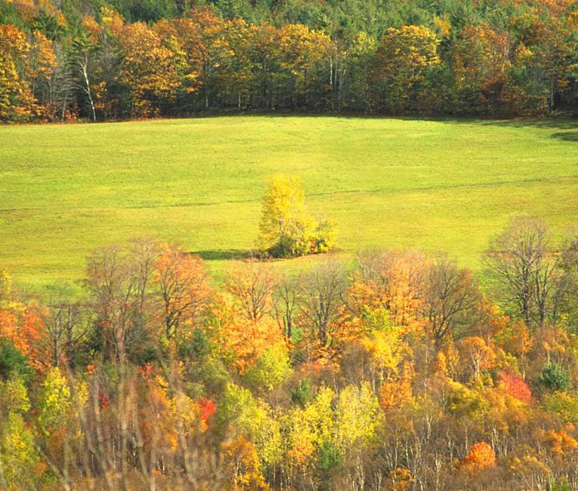
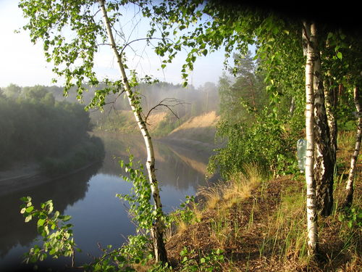
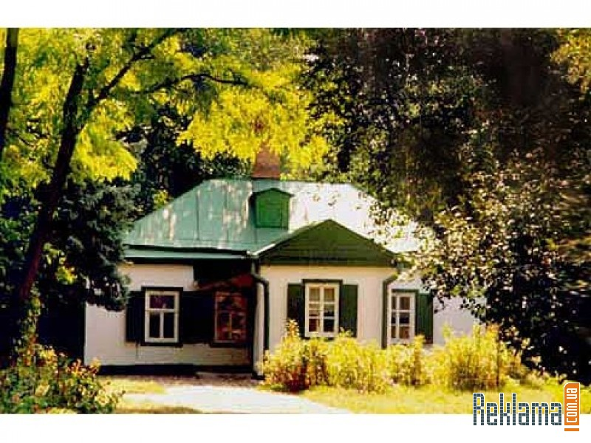
Придумай название

